Slide 1
بررسي وضعيت تغذيه اي Nutritional Assessment

Slide 2
تعريف:
نگرش جامع به وضعيت تغذيه اي با استفاده از تاريخچه پزشكي، تغذيه اي، داروها، معاينات باليني، اندازه گيريهاي آنتروپومتري كه از طريق رژيم شناس تكميل مي گردد.
تعريف سازمان بهداشت جهاني:
هدف نهايي بررسي وضعيت تغذيه اي بهبود سلامتي است.

Slide 3
روشهاي ارزيابی وضعيت تغذيه ای فرد يا جمعيت
دريافتهای غذايي
بررسی آنتروپومتري
روشهای بيوشيميايی
معاينات باليني
روشهاي آنتروپومتري:
اندازه گيری سطوح فيزيکي و ترکيبات بدن
وزن، قد، دور سر، دوركمر، دور باسن
ضخامت چربي زير پوست
تعيين درصد چربي بدن: Bioelectrical Impedance

Slide 4
دلايل انجام بررسی وضعيت تغذيه اي
انجام مطالعات اپيدميولوژي براي شناخت ارتباط غذا و بيماريها
اطمينان از کفايت دريافت: تشخيص کمبودها يا زيادي دريافت ريزمغذيها
غربالگري و تشخيص افراد در معرض خطر براي بيماريهای وابسته به تغذيه
طراحی برنامه هاي تغذيه ای و ارزيابي برنامه ها
توسعه مداخلات غذا و تغذيه برای کاهش عوامل خطر و سپس پايش عوامل خطر
آموزشهای تغذيه ای و ايجاد راهنماها و قوانين تغذيه ای در سطح کلان
پايش روند مصرف غذا و نوترينتها
تخمين دريافت آلوده کننده هاي غذايي و افزودني ها

Slide 5
مشکلات در بررسی دريافتهاي غذايی:
عدم تخمين دقيق دريافتهاي غذايي
ضعف در تکنيک های جمع آوري داده ها
تفاوت رفتارهای غذايي افراد از روزی به روز ديگر
تعداد روزهای لازم براي تخمين دريافتهای غذايي
محدوديت در جدول ترکيبات غذايي
ارزيابي دريافتهاي غذايي همواره با مقداري خطا همراه است
هر روشی امتيازات و نقائص مربوط به خود را دارد.

Slide 6
عوامل موثر بر انتخاب روش های اندازه گيری رژيمی:
سواد
حافظه
مشارکت
سن
توانايی برقراري ارتباط
فرهنگ افراد
در مورد کودکان، سالمندان و افراد ناتوان از افراد نزديک و يا افرادی که در تهيه غذا براي آنها دخالت دارند، پرسيده مي شود.

Slide 7
يادآمد 24 ساعته خوراک:
به خاطر آوردن جزئيات تمام غذاها و آشاميدنيهايي که در طی يک دوره زماني در گذشته مصرف کرده است
عموما 24 ساعت قبل 24-hour recall
کمک به افراد برای به خاطرآوري و تخمين مقدار غذا، روشهاي آماده سازي، زمان مصرف
مزاياي يادآمد 24 ساعته خوراک:
ارزان، به سرعت تکميل مي شود، اطلاعات در مورد نوع غذا می دهد
مفيد در بررسيهاي کلينيکی
محدوديتها:
وابستگي به حافظه، کم گزارش دهی در مورد غذاهاي ناسالم، نوشيدني ها، سس ها و دسرها
بيش گزارش دهي در مورد غذاهاي سالم و گران
اطلاعات در مورد يک روز نمي تواند نماينده غذاي معمول دريافتي باشد به دليل تغيير روز به روز و تغيير فصل

Slide 8
الگوي مصرف و عادات غذابي
الف: يادآمد 24 ساعته
 | روز اول | روز دوم | روز سوم
صبحانه ميان وعده صبح ناهار عصرانه شام قبل از خواب

Slide 9
ثبت غذاي دريافتی
ثبت مقدار و نوع غذا و نوشيدنيهايي که در طي يک دوره زماني (1 تا 7 روز) مصرف کرده است.
تخمين portion size با استفاده از وسايل اندازه گيري خانگي يا وزن کردن غذا
مزايا
دقيق تر
عدم وابستگي به حافظه
اطلاعات در مورد مکان و زمان وعده هاي غذايي
محدوديتها:
نياز به مشارکت و صرف وقت
موجب کاهش دريافتهاي غذايي و اسنک ها برای آساني در گزارش نويسي
احتمال کم گزارش دهی انرژي و دريافتهاي غذايي

Slide 10
پرسشنامه تکرر مصرفFood Frequency Questionnaire(FFQ)
شامل فهرستی از غذاهای مهم که در مورد مقدار و تکرر مصرف آن در روز،هفته، ماه يا سال سوال مي شود.
اغلب براي تخمين دريافت يک ماده مغذي بکار مي رود.
مزايا:
Self-administered
ارزان و در تحقيقات براي تخمين دريافتها در جمعيت هاي بزرگ بکار مي رود
نماينده غذاي معمول دريافتي
طراحي پرسشنامه برپايه اطلاعات جمعيتی
محدوديت ها:
اندازه ذکر شده در پرسشنامه ممکن است نماينده پيمانه معمول مورد استفاده فرد نباشد
وابسته به توانايي فرد

Slide 11
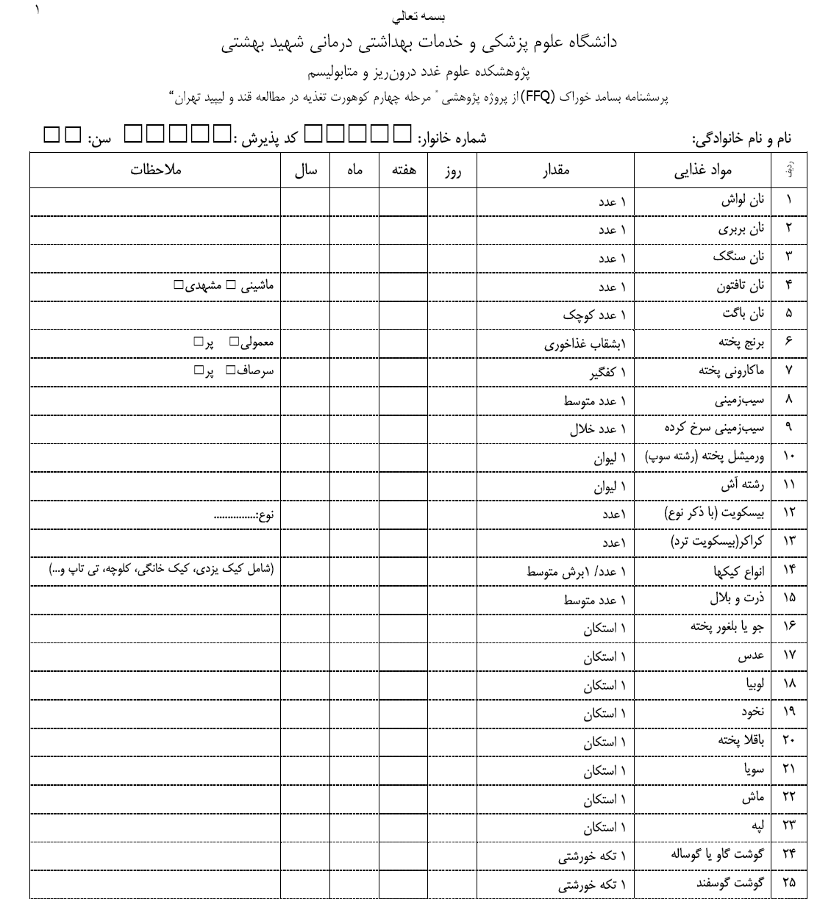

Slide 12
آناليز غذاها با استفاده از جدول ترکيبات غذايي
ورود داده ها به نرم افزار براي آناليز
آناليز غذا:
وارد کردن نام غذا به نرم افزار
انتخاب مقدار برای آن غذا- گرم يا بر حسبportion size
انتخاب روش آماده سازي
در بسياری از نرم افزارها: انتخاب کد براي آن غذا براي تسهيل در انتخابهاي بعدي
http://www.nal.usda.gov/fnic/foodcomp/search/

Slide 13
ملاحظات در بررسي دريافتهاي غذايي
دريافتهاي كودكان و نوجوانان مي بايست همراه با فردي كه مسئول تهيه غذا براي فرد است تكميل شود.
استفاده از مدلها Food models يا چك ليست يا عكس براي به خاطرآوري بخصوص در افراد سالمند و مردان
تمايل به كم گزارش دهي در مورد افراد چاق
عادات غذايي
كم نمك و پر نمك
رستوران و fast foods
نوشابه ها
سرخ كردني ها
وعده ها و ساعات دريافت
نوع روغن مصرفي
سس سالاد
گوشت مصرفي پرچرب و كم چرب
مرغ با پوست
لبنيات كم چرب و پرچرب
مصرف سبزي و سالاد

Slide 14
همكاري بيمار با مشاور جهت طراحي برنامه غذايي
Individualized يا فردي
با توجه به برنامه غذايي روزانه فرد
با توجه به ترجيحات غذايي فرد
درنظر گرفتن داروهاي مصرفي
اندازه هاي مقادير آزمايشگاهي
درنظر گرفتن فعاليتهاي فرد- فعاليتهاي ورزشي

Slide 15
Useful websites for Nutritional assessment:
http://www.mypyramid.gov/mypyramid/index.aspx
www.mhhe.com/lee-nieman4
www.nal.usda.gov/fnic/etext/000108.html
www.cc.nih.gov/nutr.care.htm
www.nhlbi.nih.gov/index.htm
www.cdc.gov/nchs/nhanes.htm
www.odp.od.nih.gov/consensus/ta/015/015_statemen.htm

Slide 16
موارد کم گزارش دهی در مثال:
يک قاشق غذاخوری شکر=15 گرم= kcal 60
شکلات کاکائوئی: يک عدد 20 گرم= kcal75
کره داخل برنج: kcal 90
يک کاسه تخمه(سه قاشق تخمه کدو)=kcal 135
بستنی:80 گرم= kcal 100
مجموعا 330kcal

